Slide 1

PHÒNG GIÁO DỤC ĐÀO TẠO QUẬN LONG BIÊN
TRƯỜNG MẦM NON GIANG BIÊN
Nhận biết tập nói
Đề tài: Xe đạp- Xe máy
Lứa tuổi : 24- 36 tháng
Giáo viên: Bùi Thị Thu Hằng
Nguyễn Thị Thanh Nga
Năm học: 2024- 2025

Slide 2

Ổn định tổ chức:
Cô và trẻ hát bài:
“ Đi xe đạp”

Slide 3
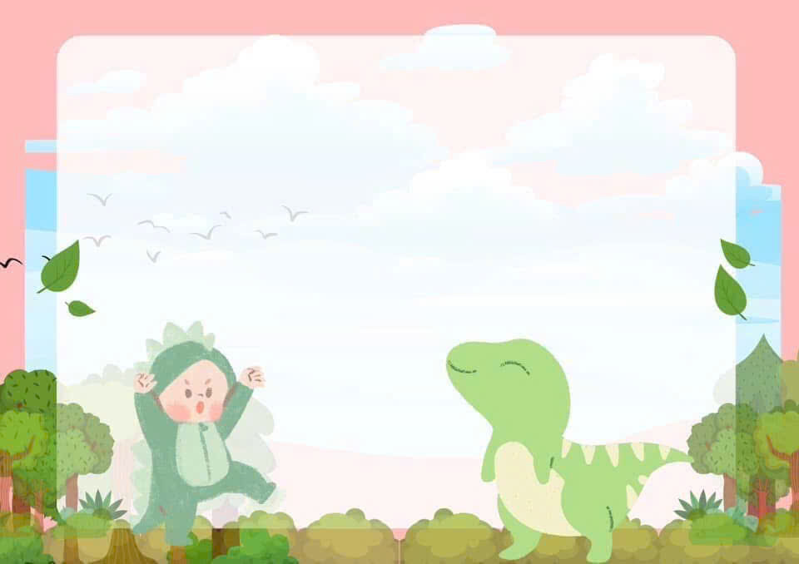
NBTN: Xe đạp- Xe Máy

Slide 4
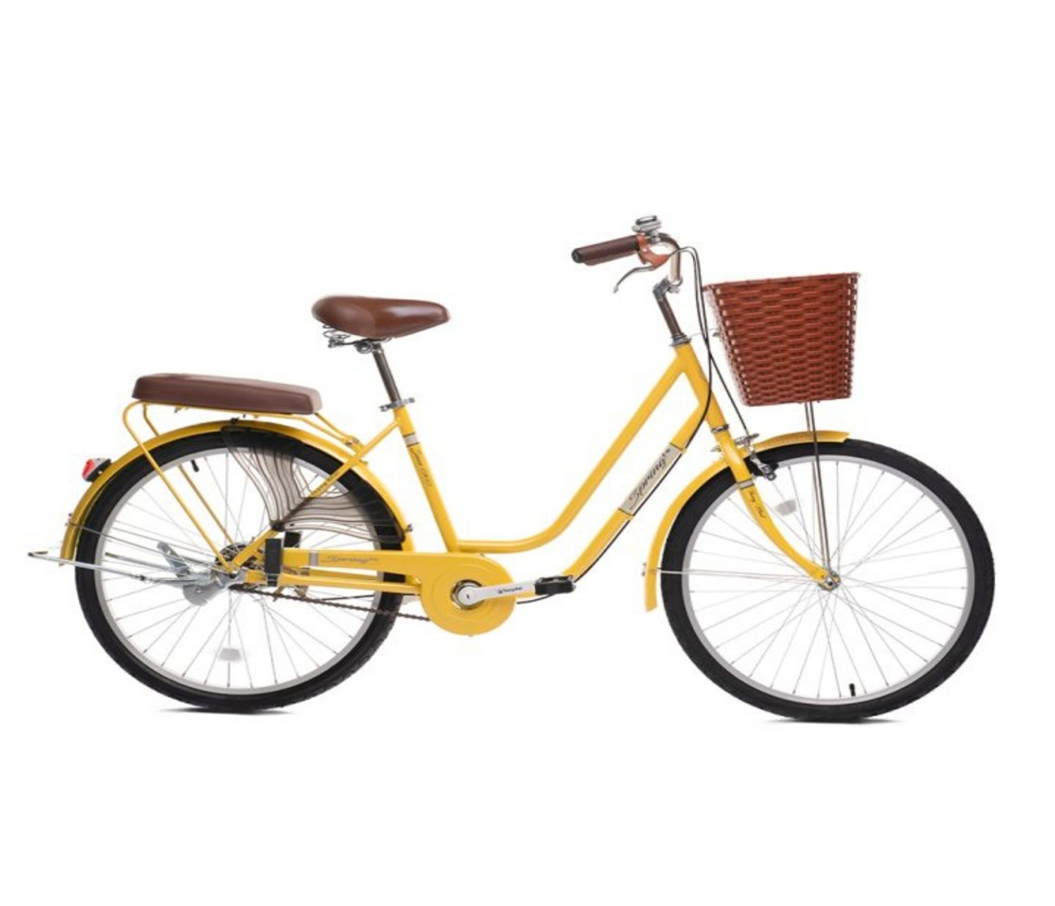
Xe đạp

Slide 5
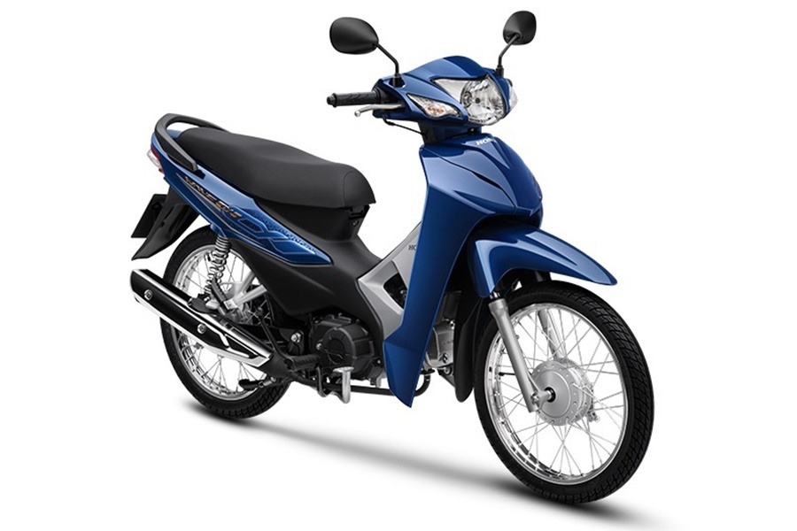
Xe máy

Slide 6

Trò chơi:
Thi ai nhanh

Slide 7

Trò chơi:
Về đúng bến

Slide 8

Kết thúc

